Slide 1
יום היערכות לקיץ תשפ"ה
מרחב....| 23.4.25, כ"ה בניסן

Slide 2

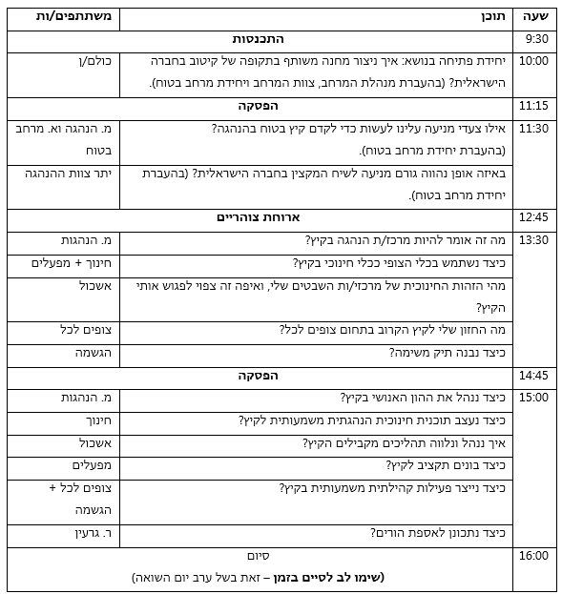


Notes:
אפשר כמה נקודות בע"פ לפתיחה:
תיאום ציפיות מבחינת סטינג- הקשה, שיתוף אמיתי, סיוע מקצועי של מעגל עמיתים, חשיבה על ההנהגה שלי לצג למידה מהנהגות אחרות, הזדמנות באיטיומיות של מעגלים מרחביים.
היום נוצר על מנת לתת לכם כמה שיותר כלים להתחיל את תהליך הקיץ בהנהגה, יהיו פה הרבה כלים פרקטים וחשיבה על שיתופים פעולה בתוך צוות ההנהגה.
כל מה שנביא כאן אפשר עוד להמשיך בשיחות הליווי כמובן.
ליום זה יש המשך בתוך ישיבת צוות הנהגה – את התוכן קיבלו כבר מרכזי/ות ההנהגות. אז שווה לכתוב אם יש מחשבות או דברים שתרצו לדבר עליהם. זה ישמש אתכם בעתיד.

Slide 3
קיץ תשפ"ה – מה נשתנה?
Notes:
אז ברוח פסח שנגמר ממש עכשיו... מה נשתנה בקיץ הזה?
גם מבחינת התנועה וגם מבחינת הצופים?

Slide 4
קיץ תשפ"ה – מה נשתנה?
עדיין חטופים/ות בעזה
אי וודאות בטחונית
......
אי הסכמות בנוגע למערכת המשפט
....
......
שכב"ג לא מנוסה בבניה
קפיצה בכמות הלילות מחוץ לבית
שבת ביער
בעלי תפקידים בפעם הראשונה
Notes:
(אפשר ממש להוסיף כל דבר שתרצו פה בעריכה של המצגת)

Slide 5
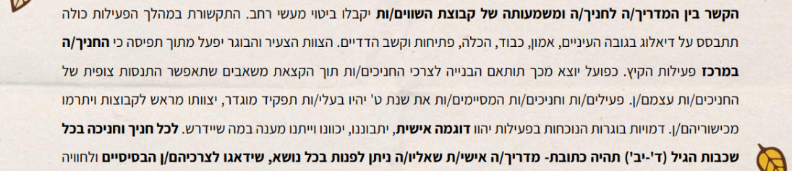
תמונה מיטבית קיץ תשפ"ה
קישור
Notes:
נאמר: תמונה מייטבית תש"פה מנסה לתת מענה לכל האתגרים האלה.
נקרא יחד חלקים מהתמונה המייטבית ונחשוב כיצד דווקא בקיץ הזה הם יכולים לבוא לידי ביטוי.
נקרא את החלק על הקשר בין המדריכ/ה לחניכים/ות – נשאל: מה חשוב לשים לב בקיץ? איך נדאג לזה? (חשוב לשים לב שיש התייחסות גם לחניכי השכבה הבוגר ולא רק לצעירה – במידה ואין חשוב לתת את הדגש).
לקחת פה תשובה אחת או 2.

Slide 6
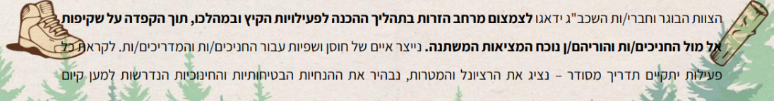
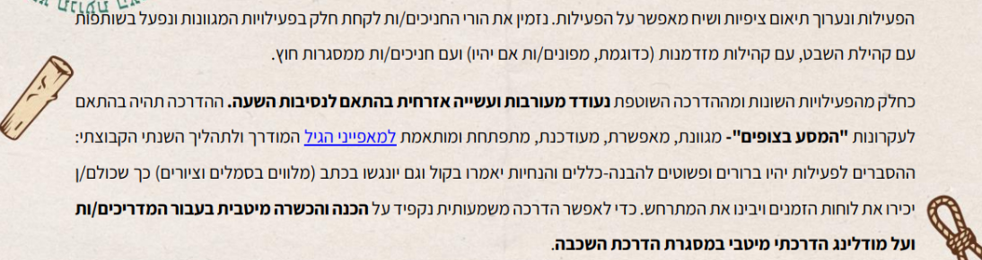
תמונה מיטבית קיץ תשפ"ה
קישור
Notes:
נקרא את החלק הזה על שקיפות (קצת ממשיך את החלק הקודם על הקשר עם החניכים/ות) + נסיבות השעה והמעורבות האזרחית.
נשמע איך זה בא לידי ביטוי.
גם פה 2/3 תשובות
(צריך לשים לב שזה לא הופך ממש לדיון של איפה התנועה צריכה להיות מבחינת חינוך פוליטי וזה... זה פחות המטרה.)

Slide 7
Notes:
בואו נתעכב על המשפט הזה.
יש הרבה נסיבות שעה שדיברנו ואפשר כמובן לדבר עליהם (חטופים/ות, לחימה, מילואים, גיוס לצבא, רפורמה משפטית וכו').
אני רוצה שנשים במרכז את התקופה המאוד מפולגת שיש לנו בעם. ונחשוב מה העשייה האזרחית שניתן לעשות בתוך היער.
כדי שנוכל לעשות את זה אני רוצה שניזכר כולנו בהרצאה של מיכה גודמן מכנס החינוך שהיה לנו לפני כחודשיים וחצי.
וננסה יחד למפות את מפת הקיטוב שיש בעם שלנו.
למעשה מה שמיכה גודמן אומר זה שהשנאה שמתגברת בעם היא על בסיס עמדות – יש לך עמדות משלי ולכן אני שונאת אותך /את אדם רע (אפשר לקרוא בהרחבה את הנספח, בדגש על החלקים המודגשים בו)

Slide 8
מהו הקיטוב בחברה הישראלית?
Notes:
בואו נתעכב על המשפט הזה.
יש הרבה נסיבות תקופה שדיברנו ואפשר כמובן לדבר עליהם (חטופים/ות, לחימה, מילואים, גיוס לצבא, רפורמה משפטית וכו').
אני רוצה שנשים במרכז את התקופה המאוד מפולגת שיש לנו בעם. ונחשוב מה העשייה האזרחית שניתן לעשות בתוך היער.
כדי שנוכל לעשות את זה אני רוצה שניזכר כולנו בהרצאה של מיכה גודמן מכנס החינוך שהיה לנו לפני כחודשיים וחצי.
וננסה יחד למפות את מפת הקיטוב שיש בעם שלנו.
למעשה מה שמיכה גודמן אומר זה שהשנאה שמתגברת בעם היא על בסיס עמדות – יש לך עמדות משלי ולכן אני שונאת אותך /את אדם רע (אפשר לקרוא בהרחבה את הנספח, בדגש על החלקים המודגשים בו)

Slide 9
מהו הקיטוב בחברה הישראלית?
פוליטי/ אידיאולוגי
פערים סוציו-אקונומיים
שונות תרבותית
זמן עבודה
Notes:
נשלח כל אחד למשימה אישית (מתודה 2 ביחידה)
+
נשמע קצת תשובות

Slide 10
מפת קיטוב בחברה הישראלית
ימין - שמאל
רפורמה משפטית
פריפריה ומרכז
עסקת חטופים
חרדי
דתי חילוני
Notes:
להוסיף מפתח קיטוב בחברה הישראלית

Slide 11
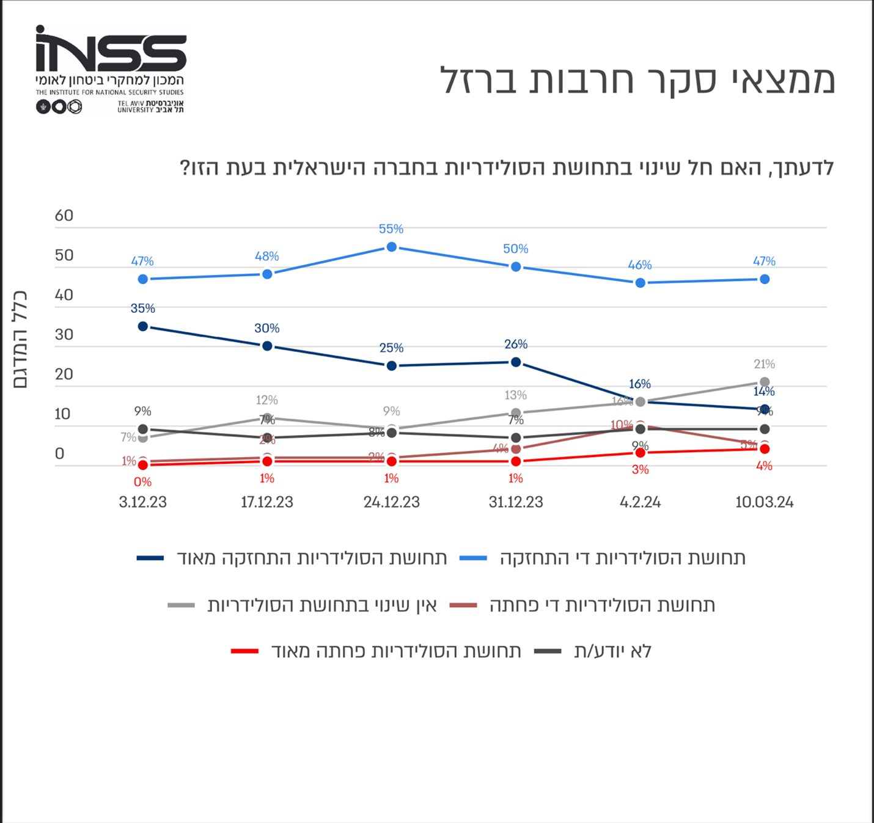
מפת קיטוב בחברה הישראלית
Notes:
להוסיף מפתח קיטוב בחברה הישראלית

Slide 12
מהו הקיטוב בהנהגה?
זמן עבודה
Notes:
נשלח כל הנהגה לעבודה משותפת (מתודה 3 ביחידה)

Slide 13
טוב משותף (Common Good)
תנאים, ערכים או מטרות המשרתים את הרווחה הכללית והטובה של קהילה שלמה, ולא רק את האינטרסים הפרטיים של יחידים או קבוצות מסוימות בתוכה.
Notes:
הגדרת טוב משותף (מתודה 4)

Slide 14
טוב משותף (Common Good)
תנאים, ערכים או מטרות המשרתים את הרווחה הכללית והטובה של קהילה שלמה, ולא רק את האינטרסים הפרטיים של יחידים או קבוצות מסוימות בתוכה.
אוניברסליות - הטוב המשותף מיטיב עם כלל חברי הקהילה, גם אם לא באופן שווה.
אי-הדרה - בניגוד למוצרים פרטיים, הטוב המשותף אינו ניתן לחלוקה באופן שמדיר אחרים.
משאב ציבורי - הטוב המשותף הוא משאב שכאשר אדם אחד נהנה ממנו, הוא אינו מפחית את יכולתם של אחרים ליהנות ממנו גם כן.
מכוונות לטווח ארוך - הטוב המשותף מתייחס לרווחה ארוכת טווח ולא רק לסיפוק צרכים מיידיים.
ערכים משותפים - הטוב המשותף משקף ערכים מוסריים, חברתיים ותרבותיים שהקהילה מחשיבה כחשובים וראויים לקידום.
Notes:
הגדרת טוב משותף (מתודה 4)
נקיים דיון:
למה זה בכלל חשוב? למה שלא כל שבט / קהילה תחייה לפי הנוחות שלה?
למה כתנועה אנחנו שמים את זה פה עכשיו במרכז השיח? דווקא עכשיו לפי פעילות הקיץ?
איך ניתן לקיים את הטוב המשותף בהנהגות? בחברה הישראלית?
מה המשמעות של ליצור משותף?
מה מקשה עלינו ליצור את הטוב המשותף?
איזה ויתורים צריך לעשות בשביל טוב משותף?

Slide 15
אז איך ניצור מח(כ)נה משותף?
Notes:
מתודה 5

Slide 16
יום היערכות לקיץ תשפ"ה
מרחב....| 23.4.25, כ"ה בניסן

